Slide 1
módulo
TALLER DE APLICACIONES DE INTERNET
Clase N° 05
XX – marzo - 2023

Slide 2




Condiciones favorables para la clase
Mantén todos tus sentidos activos
Práctica la puntualidad
Mantén tus dispositivos electrónicos en silencio
Respeta el turno de participación
Notes:
Tiempo: máximo 2% de los minutos de la clase
El docente:
Monitorea las condiciones favorables para la clase.
Invita a los estudiantes a practicar las condiciones favorables para la clase, en caso de ser necesario.

Slide 3
PRESENTACIÓN DE LA CLASE
Aprendizaje Esperado:
Valorar el uso de SABD en un ambiente empresarial
Criterios de Evaluación:
Preguntas y respuestas durante y al final de la clase
Contenidos:
Sintesis de los aspectos relevantes de una base de datos
Notes:
Tiempo: máximo 3% de los minutos de la clase
El docente:
- Recuerda a los estudiantes el aprendizaje esperado, los criterios de evaluación y los contenidos a abordar en la clase.

Slide 4
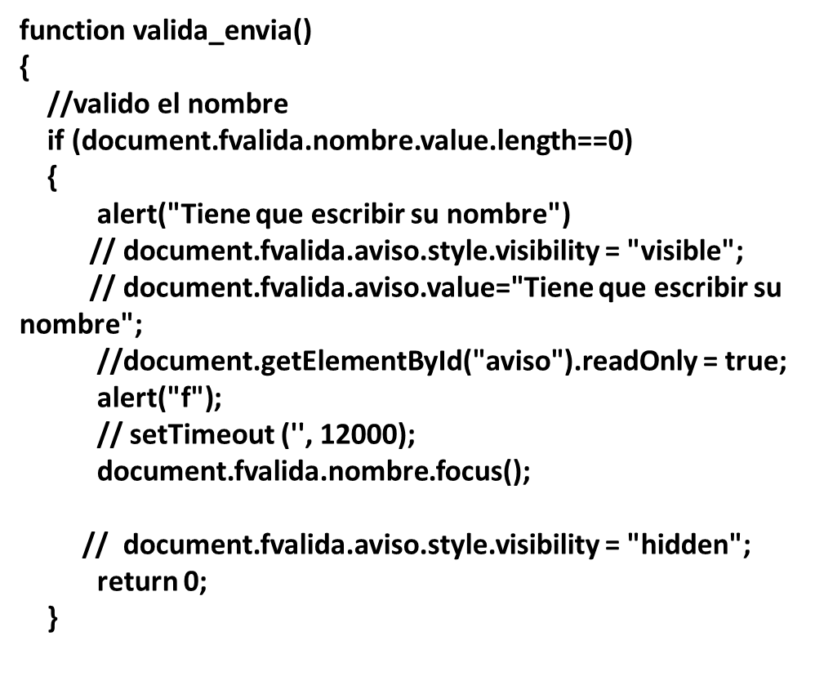
Momento para recordar
Notes:
Se debe considerar como máximo el 5% de los minutos de la clase para activar los aprendizaje previos de los estudiantes a través de una actividad de aprendizaje inicial.

Slide 5
¿Que es el LocalStorage?
Con el LocalStorage o HTML5 Web Storage podemos guardar información en nuestro navegador web a modo de sesión y que esta información persista y esté disponible durante la navegación entre las diferentes páginas de nuestro sitio o aplicación web.
El LocalStorage suele usarse mucho en aplicaciones web desarrolladas completamente con JavaScript, aunque también puede aplicarse a cualquier web en la cual necesitemos compartir datos entre secciones.
LocalStorage y sessionStorage son propiedades de HTML5 (web storage), que permiten almacenar datos en nuestro navegador web. De manera muy similar a como lo hacen las cookies.
La gracia de ésta es la capacidad para almacenar datos de manera local en el navegador que utiliza el usuario mientras navega. Ésta información quedará almacenada para siempre en cada sesión nueva que inicia el usuario en su navegador, a menos claro, que nosotros queramos eliminarla por alguna razón.
LocalStorage trabaja de manera similar que las cookies, sin embargo, cuenta con un espacio de 5mb y al trabajar de manera local, no necesita hacer peticiones de servidor

Slide 6
Momento para conocer
<!DOCTYPE html>
<html lang="en">
<head>
<meta charset="UTF-8">
<meta name="viewport" content="width=device-width, initial-scale=1.0">
<title>Document</title>
<script src = "/localstore.js" defer> </script>
</head>
<body>
<form name="datos" method="post">
<input type="text" name="cajauno" id="cajauno">
<input type="text" name="cajatres" id="cajados">
<input type="button" value="enviar" onclick="ingresar()">
</form>
</body>
</html>
<script src = "localstore.js" defer> </script>
Notes:
Se debe considerar como máximo el 40% de los minutos de la clase para abordar los contenidos, ideas, procedimientos, teorías, postulados, etc.

Slide 7
const datos =
{
nombre: "",
edad: 0,
amigos: ["", "", ""]
};
Notes:
Se debe considerar como máximo el 40% de los minutos de la clase para abordar la aplicación de lo conocido en actividades prácticas.

Slide 8
function habra()
{
const hayLocalStorage = () =>
{
// Si no existe el objeto, pues no hay soporte
if(!window.localStorage)
return false;
// Ahora intentamos insertar y eliminar
try{
let id = "un_id_que_no_debe_repetirse";
localStorage.setItem(id, "Soy un valor");
localStorage.removeItem(id);
console.log("se repite");
return true;
}catch(e){
// Está lleno, está en modo privado, o cualquier cosa
console.log(e);
return false;
}
};
}

Slide 9
function guardar()
{
datos.nombre=document.getElementById('cajauno').value;
datos.edad=88888;
datos['amigos'][0]="123";
datos['amigos'][1]="123";
datos['amigos'][2]="123";
localStorage.setItem("datos", JSON.stringify(datos));
}
function buscar()
{
let dat = localStorage.getItem("datos");
console.log("Su registro ", dat);
}

Slide 10
function eliminar()
{
localStorage.removeItem("dat");
}
function todos()
{
let lng = localStorage.getItem('datos');
for(i=0;i<lng;i++){
console.log(localStorage.getItem('datos'+i));
}
let perfil = JSON.parse(localStorage.getItem('datos'));
console.log(perfil);
}

Slide 11
function ingresar()
{
if(habra)
{
guardar();
todos();
}
}

Slide 12
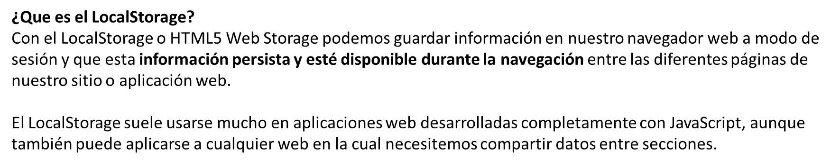
Momento para retroalimentar
Notes:
Se debe considerar como máximo el 10% de los minutos de la clase para retroalimentar el proceso de aprendizaje de los estudiantes a través de una actividad de evaluación formativa final.

